Slide 1
情報に関する技術 情報モラル授業

Slide 2
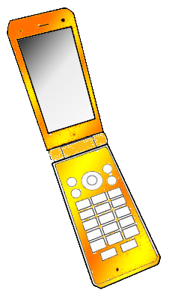
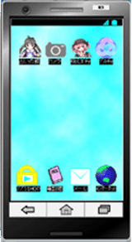
スマートフォンって？
携帯電話と何が違うの？
スマートフォンは，
中身はパソコンと
ほとんど同じです。

Slide 3
スマートフォンって？
中身はパソコンと同じだから，
もちろん通話もできるが・・・
・インターネット，YouTube
・ゲーム
・写真の撮影，地図
・音楽の再生
・メール，コミュニケーション
様々な利用が可能です！

Slide 4
スマートフォンって？
これらの機能は，「アプリ」を使うことで
実行できます。
「アプリ」
＝アプリケーションソフトウェア
ゲームをするなら
「ゲームアプリ」
※つまり「アプリ」とは，パソコンやゲーム機でいうところの，「ソフト」のことです。

Slide 5
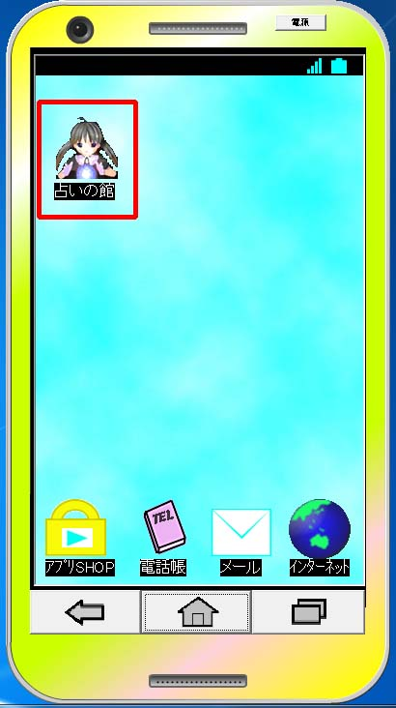
スマートフォンのアプリを体験しよう
占いアプリで運勢を占おう。
「占いの館」を
クリック！

Slide 6
今日の学習は・・・
スマートフォンは様々なことができ便利ですが，そのために
たくさんの情報が保存されています。
例えば，電話帳データ，
カメラで撮影した画像データ。これらの情報が流出すると，
大変です。

Slide 7
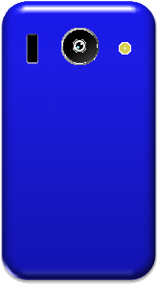
学習課題
スマートフォンのカメラを
利用するときの注意点を学ぼう

Slide 8
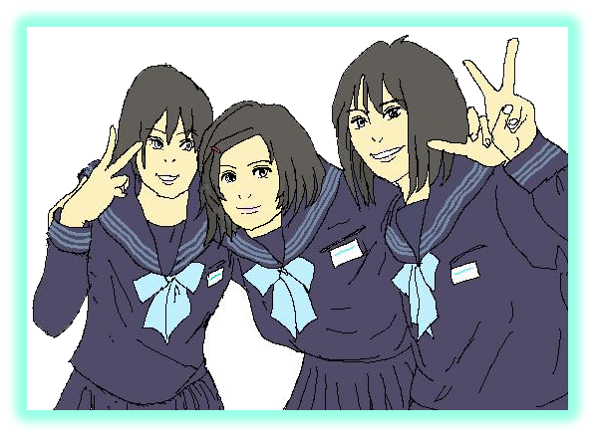
ブログに掲載された写真
★栄子のブログ★
今日は，美子と史子が家に遊びに来たんだ。
とっても楽しかったよ！
栄子さんは，
自宅で友達と遊んだときの様子をブログに掲載しました。
※ブログ＝ウエブログ。インターネット上の日記。

Slide 9
ブログに掲載された写真
★栄子のブログ★
今日は，美子と史子が家に遊びに来たんだ。
とっても楽しかったよ！
このブログを見てどう思いますか？ （プリントに記入）
※ブログ＝ウエブログ。インターネット上の日記。

Slide 10
ブログに掲載された写真
この写真は，この後どのように利用されると思いますか？
★ネット上にアップ（掲載）された画像は，悪用されることが前提と考えましょう！
使われて困る写真は載せない！

Slide 11
ブログに掲載された写真
この３人は，この後
どうなると思いますか？
実は…

Slide 12
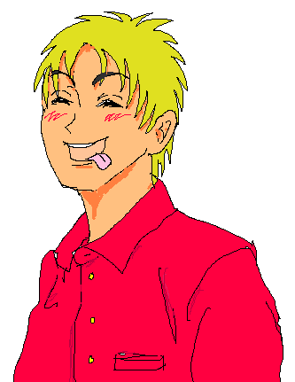
ブログに掲載された写真
その数日後から，
栄子さんの学校や家の周りを
見知らぬ男がウロウロするようになってしまったのです。
どうして栄子さんの家が分かってしまったのでしょう？

Slide 13
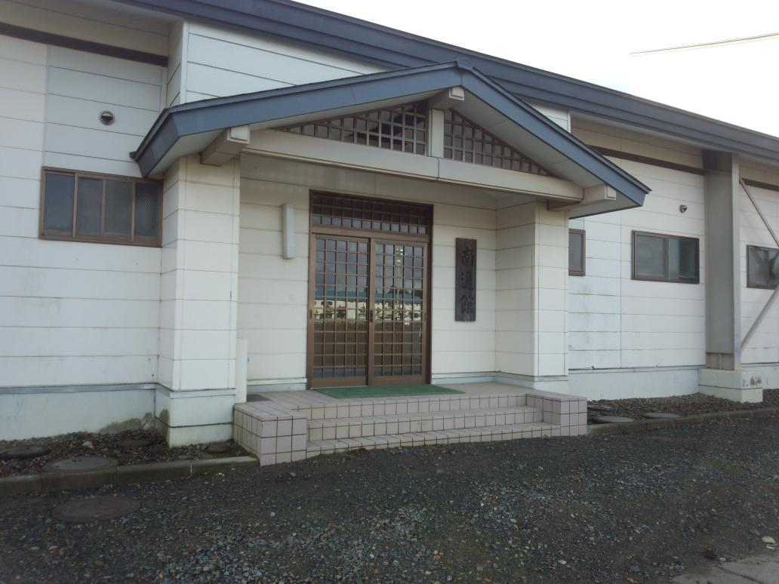
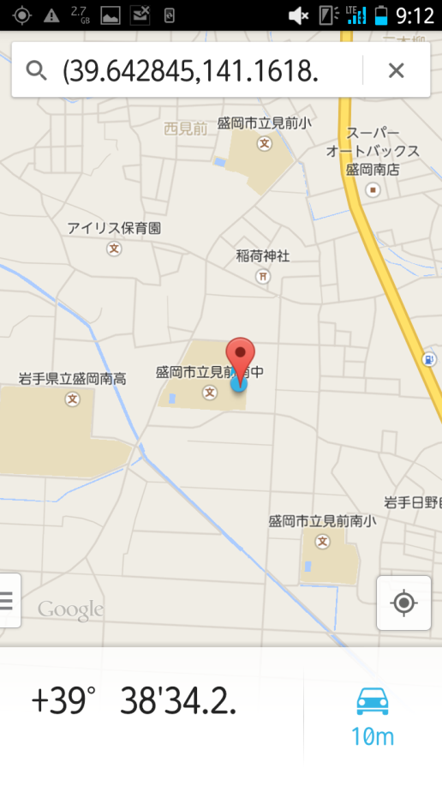
写真撮影をする時の注意点
①スマートフォンで撮影すると，
位置情報が記録されます。
これは，スマートフォンの
GPS機能によるものです。

Slide 14
写真撮影をするときの注意点
①スマートフォンで撮影すると，
位置情報が記録されます。
自宅で撮影すれば，
自宅の場所が分かってしまいます！
★必要がないときは，
GPS機能は，必ずオフに！

Slide 15
写真撮影をするときの注意点
②そもそも，顔や姿が写っている写真
を公開することは危険です。
いちどネット上に掲載されたものは，
コピーを繰り返され，回収することはできません。
＝どのように利用（悪用）されるか分かりません。

Slide 16
モラルに反する行動
【補足】
他人の顔や姿を勝手に載せるほかに，写真撮影に関わって，
モラルに反する行動にはどんなものがありますか。
※モラル…道徳意識。良識。倫理観。
最低限守らなければならないマナー

Slide 17
モラルに反する行動
【撮影してはいけない物や場所】
★ニュースを騒がせているような行動
★本（雑誌やマンガも含む）
→著作権。書店の売り上げ。
★博物館や美術館
→撮影は複製にあたる。著作権違反。
★人の顔や姿
→肖像権。勝手に撮影できない。

Slide 18
今日の授業のまとめ
今日の授業を振り返り，
「GPS機能」「顔や姿が分かる写真」の２つのキーワードを使って，
スマートフォンのカメラを利用するときの注意点まとめよう。

